Slide 1
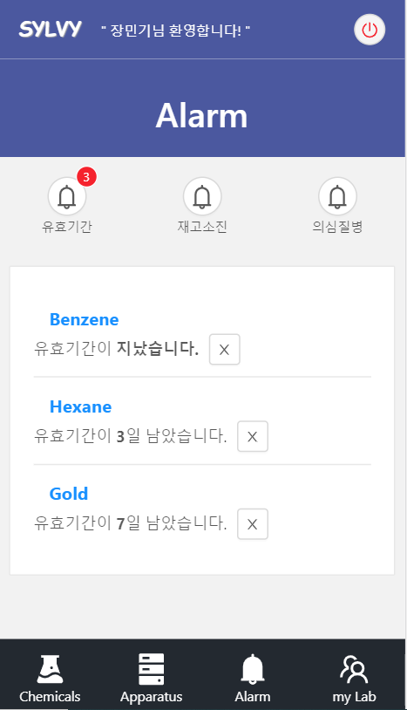
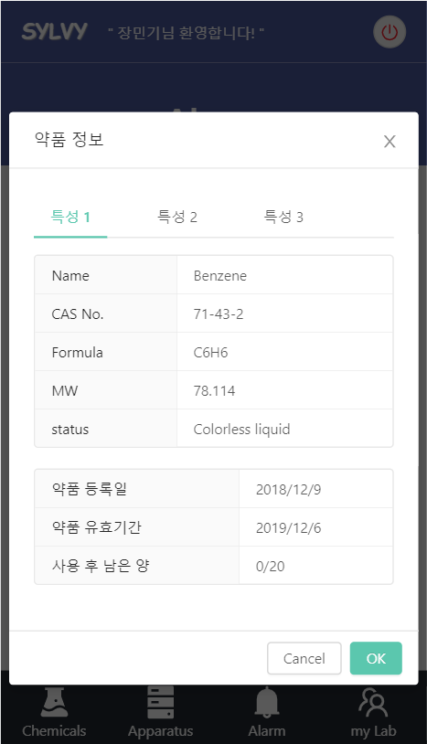
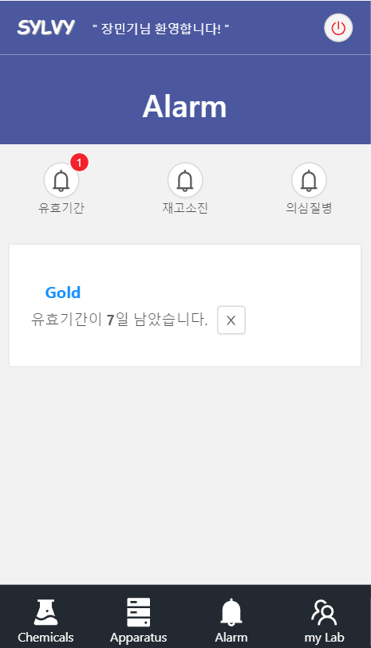
my Lab 약품 사용에 따른 알림 – 약품 유효기간 알림 GUI

Slide 2
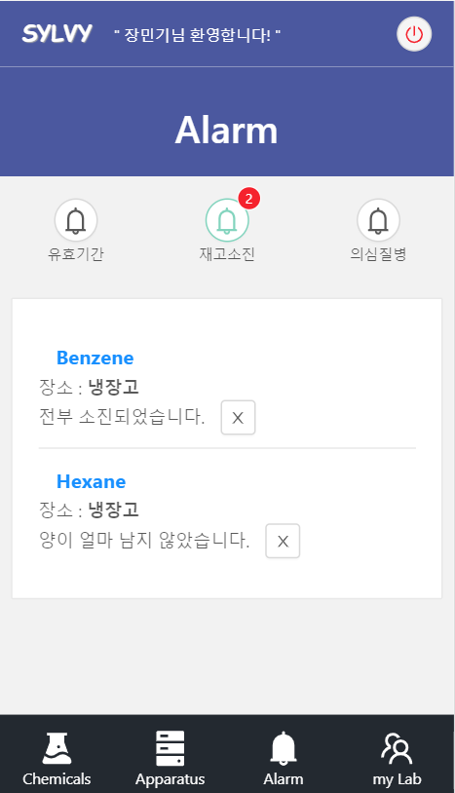
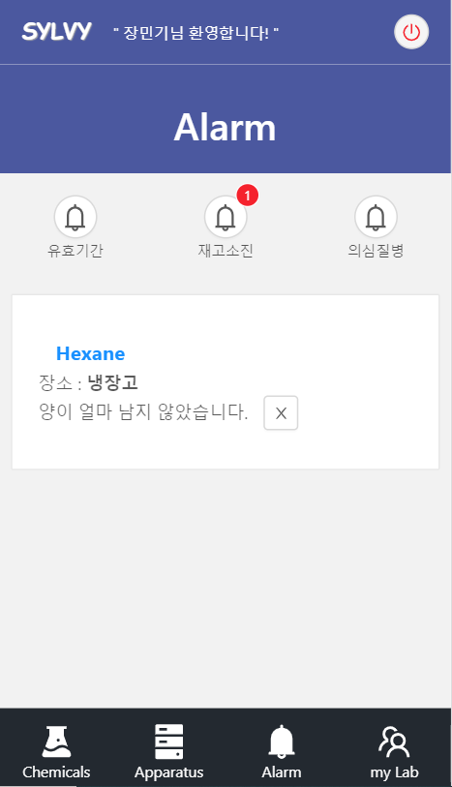
my Lab 약품 사용에 따른 알림 – 약품 재고소진 알림 GUI

Slide 3
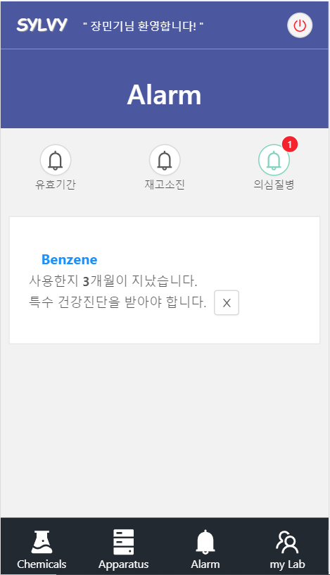
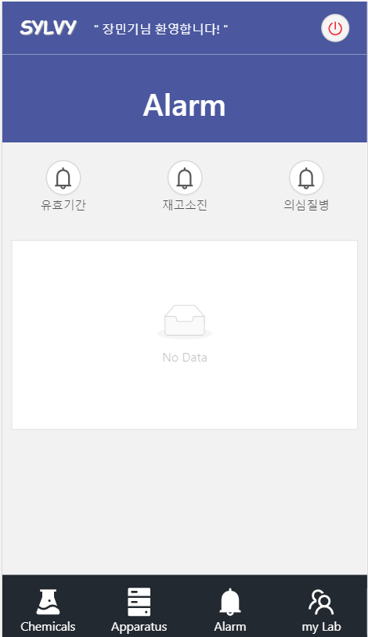
my Lab 약품 사용에 따른 알림 – 약품 사용기간에 따른 특수 건강진단 알림 GUI

